Slide 1

中国住宅房型解析与未来展望
从传统演进到智能时代房型设计与趋势

Slide 2

目录
CONTENT
01
中国房型历史发展演进
02
现有房型特点与分类体系
03
房型设计科学性与工程学原理
04
国际先进住宅设计理念借鉴
05
智能家居技术驱动房型变革
06
AI与未来房型演进可能性

Slide 3

01
中国房型历史发展演进

Slide 4
传统民居房型空间布局与文化特征
四合院的和谐之美
四合院作为中国传统民居的代表，其空间布局体现了天人合一的哲学思想。四面房屋围合而成的院落，不仅为居住者提供了私密与宁静，也象征着家庭和睦与社会秩序。
江南水乡的灵动空间
江南地区的传统民居多以水为邻，巧妙地利用河流、湖泊等自然资源进行空间布局。错落有致的建筑群与曲折蜿蜒的水道相得益彰，展现出一种独特的地域特色和生活情趣。
福建土楼的集体智慧
福建土楼作为一种具有独特防御功能的集体居住形式，其圆形或方形的结构设计展现了先人的智慧。这种紧凑而有序的空间组织方式，不仅满足了居住需求，也体现了家族团结和社会互助的精神。

Slide 5
计划经济时代福利分房标准房型
计划经济时代，国家为解决城市居民住房问题，实施福利分房政策，这一举措旨在通过政府主导的房屋分配，缓解住房短缺，实现社会公平。
01
福利分房的政策背景
福利分房的标准房型设计，注重实用性与经济性相结合，以简约实用的户型满足基本居住需求，体现了那个时代对于功能性和集体主义的追求。
02
标准房型的设计原则
福利分房制度不仅解决了大量城市居民的住房困难，还促进了社区的和谐发展，加强了邻里间的联系，对社会稳定和经济发展产生了深远的影响。
03
福利分房的社会影响

Slide 6
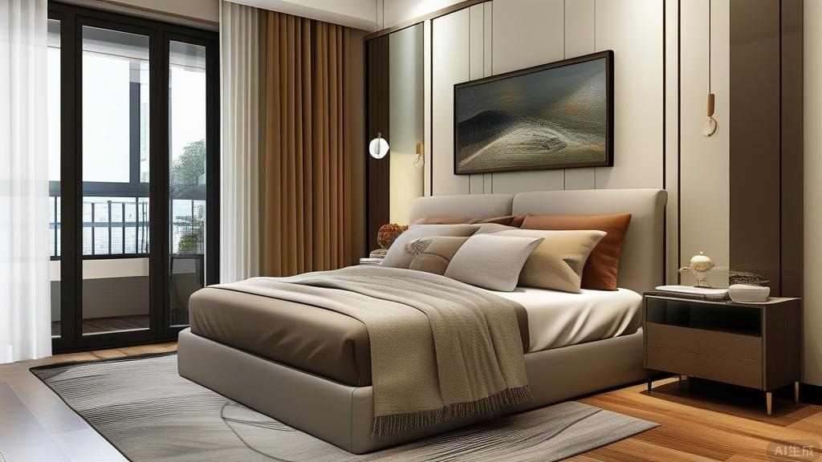
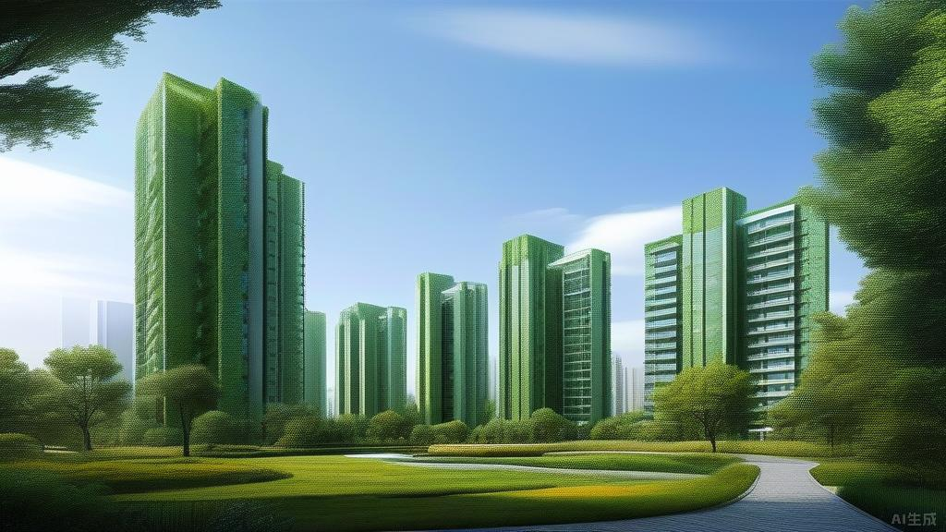
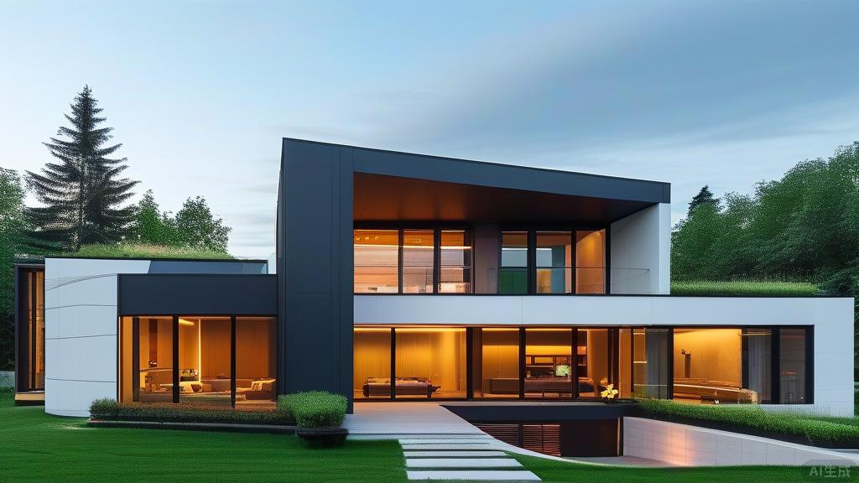
商品房改革后多样化户型演变
商品房户型的创新设计
绿色建筑与户型演变
智能化家居对户型的影响
随着商品房改革的不断深入，市场上涌现出多样化的户型设计，从紧凑型到奢华型，满足了不同家庭结构和生活需求的变化，体现了住宅设计的个性化和人性化趋势。
在商品房改革后，绿色建筑的理念逐渐被广泛接受和应用，户型设计开始注重节能减排和环保材料的使用，推动了住宅房型向更加健康、环保的方向发展。
智能家居技术的迅猛发展为户型设计带来了新的可能性，现代户型更加注重科技与舒适的结合，通过智能化系统提升居住体验，预示着未来住宅房型的智能化趋势。

Slide 7
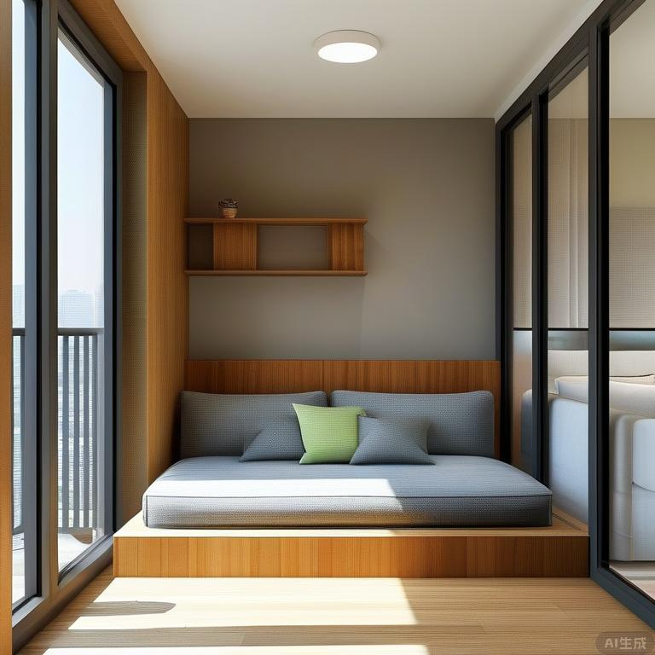
当代城市化进程中紧凑型与改善型房型
紧凑型房型的兴起
随着城市化进程的加速，紧凑型房型因应土地资源紧张而兴起，它们以小面积高利用为特点，满足了年轻一代对于生活品质与空间效率的双重追求。
改善型房型的需求增长
在生活水平提高和家庭结构变化的背景下，人们越来越注重居住质量，改善型房型以其宽敞的空间布局、完善的功能分区满足了中高端市场的需求。
绿色生态住宅的探索
面对环境保护的挑战，当代城市化进程中也涌现出对绿色生态住宅的探索，这类房型强调节能减排、环境友好，代表了未来住房发展的重要方向。

Slide 8
02
现有房型特点与分类体系

Slide 9
按面积划分刚需型与改善型户型
01
02
03
刚需户型的空间优化
改善型住宅的舒适体验
面积划分与市场需求
随着城市化进程加快，刚需户型因其经济实惠而广受欢迎。这类房型在有限的空间内通过巧妙设计，满足基本居住需求，体现了对空间利用的极致追求和人性化考虑。
改善型住宅针对追求更高生活质量的家庭，不仅空间更为宽敞，而且在布局上更加注重私密性与功能性的平衡，旨在为居住者提供更加舒适便捷的生活环境。
刚需型与改善型户型的区分，本质上是根据不同家庭结构和收入水平对住房面积的需求差异。市场对此有着精细的划分，以适应广泛变化的居住需求和偏好。

Slide 10
南北通透与单朝向房型区域分布差异
01
南北通透房型的地理优势
南北通透的房型设计，以其良好的通风和采光条件，在北半球尤其是中国北方地区广受欢迎。这种布局利用自然风向，促进空气流通，有效调节室内气候，提高居住舒适度，是适应地域环境的智慧选择。
03
单朝向房型的适应性分析
单朝向房型，在某些特定区域如山地或密集城市中，由于地形或周围建筑的限制，成为不可避免的选择。这类房型通过优化内部空间布局，弥补外部条件的不足，展现出对复杂环境的适应能力和设计者的创造力。
02
区域差异下的设计理念
不同区域的气候特征、文化背景以及居民生活习惯，对房型的设计产生了深远影响。南北通透与单朝向房型的区域分布差异，不仅反映了地理环境的影响，也体现了人们对居住品质追求的差异性，促进了住宅设计的多样性发展。

Slide 11
LOFT与复式结构创新空间利用
LOFT空间的灵活利用
01
LOFT房型以其开放式的空间布局，为居住者提供了极高的自由度，通过巧妙设计，可将睡眠区、工作区与休闲区分设，实现多功能区域的和谐共存。
复式结构的空间层次
02
复式房型通过上下分层的设计，有效增加了居住空间的层次感，不仅提升了空间利用率，还通过视觉上的延伸效果，使小空间也能展现出宽敞明亮的氛围。
创新设计的美学价值
03
LOFT与复式结构的设计不仅限于空间利用的创新，更在于其对现代美学的追求，通过材料、色彩和布局的巧妙搭配，赋予住宅以独特的艺术气息和审美价值。

Slide 12
适老化与无障碍设计特殊房型需求
随着社会老龄化的加剧，无障碍设计在住宅中的应用变得尤为重要，它不仅关乎老年人的生活便利性，也是衡量一个社会文明程度的重要标志。
无障碍设计的重要性
适老化房型注重空间布局的人性化和安全性，如增设扶手、防滑地面等设施，旨在为老年人提供一个舒适、安全且便于日常生活的居住环境。
适老化房型特点
在适老化与无障碍设计中融入创新理念，例如可调节高度的家具、智能感应照明系统等，这些设计能够更好地满足老年人多样化的需求，提升生活质量。
创新设计理念

Slide 13
03
房型设计科学性与工程学原理

Slide 14
建筑结构对户型平面布局制约
建筑结构的基本形式
01
建筑结构的基本形式包括框架、剪力墙、筒体等，这些形式决定了户型平面布局的初步框架，对空间划分和使用功能产生直接影响。
结构与空间利用效率
02
合理的建筑结构设计可以提高空间利用效率，通过科学布局和优化设计，使得居住空间更加宽敞明亮，同时满足功能性需求。
结构限制下的创意设计
03
在有限的建筑结构条件下，设计师需发挥创意，通过灵活运用材料和技术手段，突破传统束缚，打造既美观又实用的居住环境。

Slide 15




通风采光与人体工程学标准规范
02
01
03
人体工程学在房型设计中的应用
通风采光的重要性
人体工程学是研究人与环境关系的科学，它在房型设计中起着关键作用。通过考虑人的生理特性和行为习惯，设计师可以创造出更符合居住者需求的居住空间，从而提高居住的舒适性和便利性。
通风采光与人体工程学的结合
良好的通风采光对住宅来说至关重要，它不仅影响居住者的舒适度，还关系到室内环境的健康与安全。合理的通风设计可以有效排除室内污染，而充足的自然光则有助于提高居住者的心情和生活质量。
将通风采光与人体工程学相结合，可以进一步提升住宅的设计质量。例如，通过合理布局窗户和通风口，可以确保室内空气流通，同时利用自然光照亮室内，满足居住者的生活需求，创造一个健康、舒适的居住环境。

Slide 16

管线布置与空间动线优化设计
管线布置的基本原则
01
在住宅设计中，管线布置需遵循安全、经济和美观的原则，确保水电管线合理布局，既满足使用功能，又避免交叉干扰，提升居住的舒适性。
空间动线优化策略
02
空间动线的规划旨在提高居住效率与舒适度，通过科学分析家庭成员的行动路径，设计合理的流线，减少行走距离，增强室内活动的便捷性。
管线与动线协同设计
管线布置与空间动线优化需同步考虑，通过精心规划，实现管线隐藏与空间流畅的统一，既保障了居住的实用性，又增添了室内设计的美感。
03

Slide 17
新型建筑材料对房型变革影响
绿色建材的崛起
随着环保意识的提升，绿色建筑材料如竹材、再生材料等因其低碳环保特性被广泛应用于房型设计中，这些材料不仅减少了对环境的影响，也促进了室内空间的健康与舒适。
智能材料的创新应用
高性能复合材料的使用
新型智能材料如自清洁涂料、温度调节膜等，在房型设计中扮演着重要角色。它们通过自动调节室内温湿度或实现表面自我清洁，极大地提升了居住的便捷性和舒适度。
高性能复合材料以其卓越的力学性能和轻质高强的特点，正在改变传统的建筑模式。这类材料使得房屋结构更加稳固同时降低了整体重量，为房型设计提供了更多灵活性和可能性。

Slide 18
04
国际先进住宅设计理念借鉴

Slide 19
日本精细化收纳空间设计案例
02
01
03
多功能家具应用
日式收纳空间设计
日本精细化收纳空间设计强调多功能家具的应用，如可折叠桌椅、隐藏式储物柜等，既节省空间又满足多种需求。
人性化设计理念
日本精细化收纳空间设计注重细节，将每一寸空间利用到极致，通过巧妙的设计和布局，使生活空间更加整洁、有序。
日本精细化收纳空间设计以人为本，充分考虑居住者的使用习惯和舒适度，让居住环境更加温馨、舒适。

Slide 20



北欧极简主义功能分区哲学
北欧极简的哲学起源
北欧极简主义起源于对自然和简约生活的崇尚，通过去除多余装饰，强调功能与美学的和谐统一，体现了北欧人对生活本质的追求和深刻的设计哲学。
01
功能分区的核心原则
02
北欧极简主义在住宅设计中注重实用与美观的结合，通过明确的功能分区，使每个空间都高效服务于居住者的需求，同时保持视觉的开阔和舒适性。
空间利用的创新理念
03
在北欧极简主义的设计理念下，空间被赋予灵活性和可变性，利用多功能家具和智能存储解决方案，最大化地提升居住空间的使用效率和居住体验。

Slide 21
新加坡组屋标准化与可变性平衡
组屋设计的标准化原则
新加坡组屋的设计理念以高效利用空间和资源为核心，通过标准化设计，实现了住宅建设的高效率与经济性，确保了住房的广泛可及性和基本居住需求。
灵活空间的可变性设计
在新加坡组屋的设计中，不仅注重空间的合理分配，还充分考虑到未来居住者可能的需求变化，通过可变空间设计，为居民提供了灵活调整和改造的可能性。
平衡美学与功能性
新加坡组屋在追求实用性的同时，也不断探索美学与功能的平衡点，通过精心设计，使得每一处空间都既美观又实用，提升了居住者的生活质量。

Slide 22
美国智能住宅模块化建造体系
01
02
03
模块化设计原理
智能家居集成方案
环保节能技术应用
美国智能住宅采用的模块化建造体系，以标准化模块为基础单元，通过灵活组合适应不同家庭的需求，既保证了生产效率，又满足了个性化定制的可能性。
在智能化住宅中，各种家居设备被预先集成到建筑模块之中，从照明、安防到娱乐系统，都可以通过中央控制系统实现一键管理，大大提升了居住的便利性和舒适度。
美国的智能住宅模块化建造体系注重环保和节能，使用高效的隔热材料、太阳能板等绿色技术，旨在减少能源消耗并降低对环境的影响，体现了可持续发展的理念。

Slide 23
05
智能家居技术驱动房型变革

Slide 24
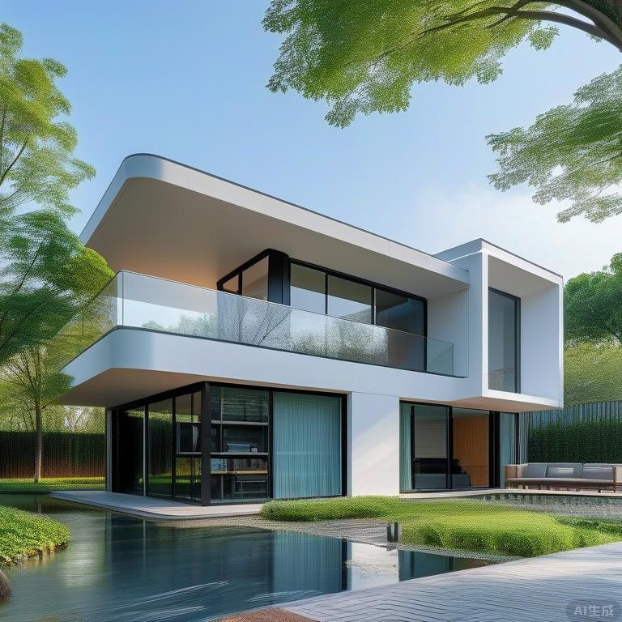
物联网设备对空间功能重构
物联网设备的普及
随着科技的发展，物联网设备已经逐渐渗透到我们的日常生活中，从智能家居系统到可穿戴设备，这些设备正在改变我们对空间功能的理解和使用。
空间功能的重构
物联网设备通过收集和分析数据，可以实时调整和优化空间的功能，例如自动调节室内温度、湿度，或者根据用户的行为习惯调整照明和音乐等。
个性化的空间体验
物联网设备使空间功能更加个性化，用户可以根据自己的需求和喜好，定制独特的生活场景，如智能厨房、家庭影院等，提升了生活质量。

Slide 25
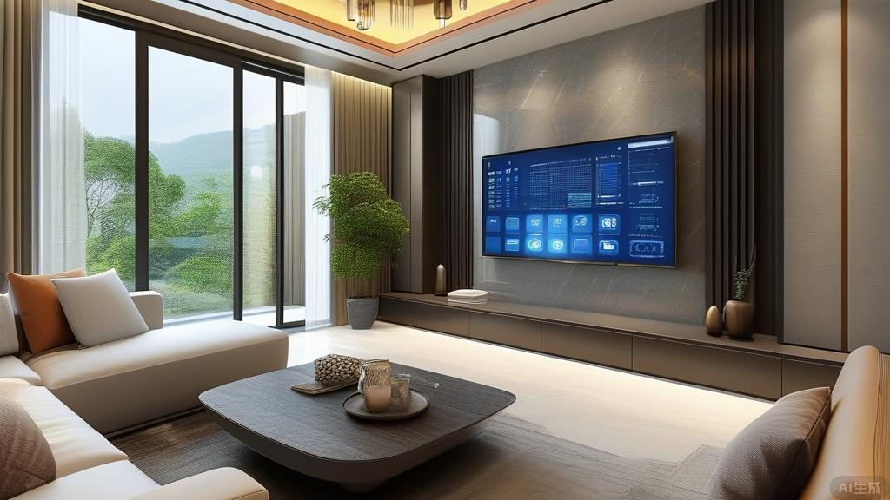
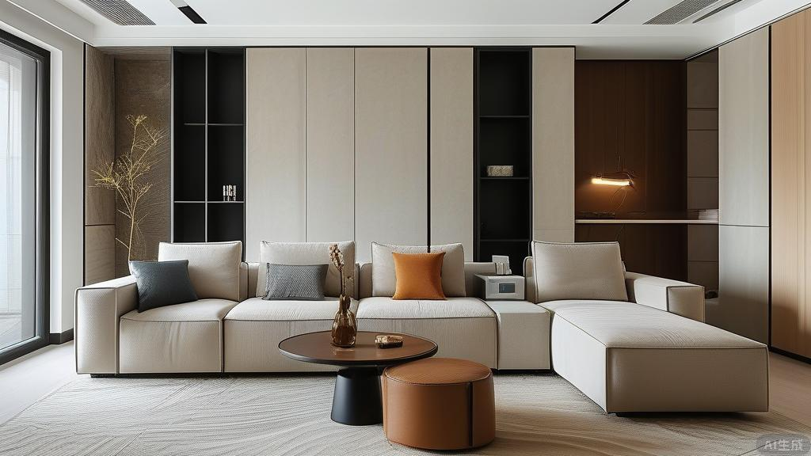
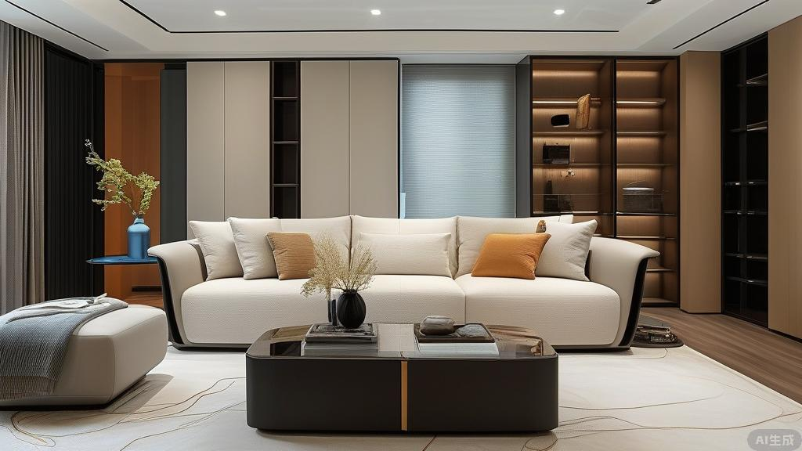
全屋智能系统布线隐蔽需求
全屋智能系统布线重要性
隐蔽需求的实现方式
设计挑战与解决方案
随着智能家居技术的飞速发展，全屋智能系统的布线变得尤为重要，它不仅关乎到家居生活的便捷性，更直接影响到居住的安全性和美观度。
为了满足全屋智能系统的布线需求，设计师们采用了多种隐蔽技术，如墙体内嵌、地板下走线等，以确保电线不会破坏室内装饰的完整性。
在全屋智能系统布线过程中，设计师面临着空间限制、结构复杂等多重挑战，通过创新设计和精细施工，实现了功能与美观的完美融合。

Slide 26
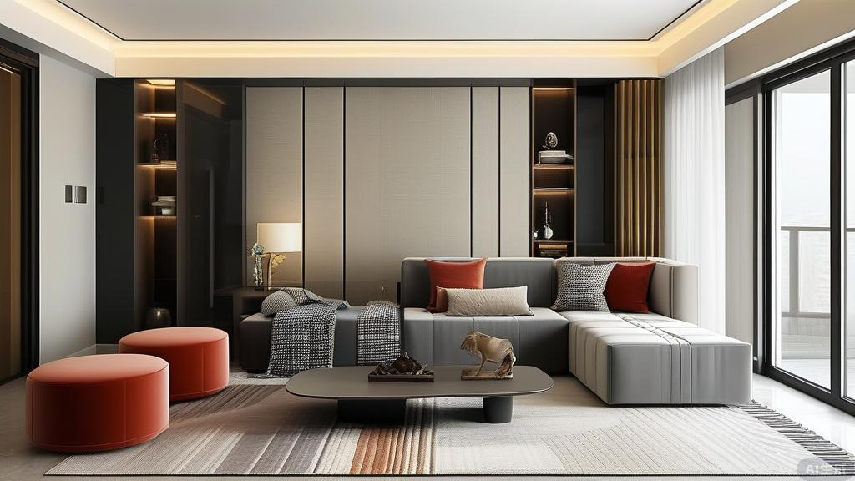
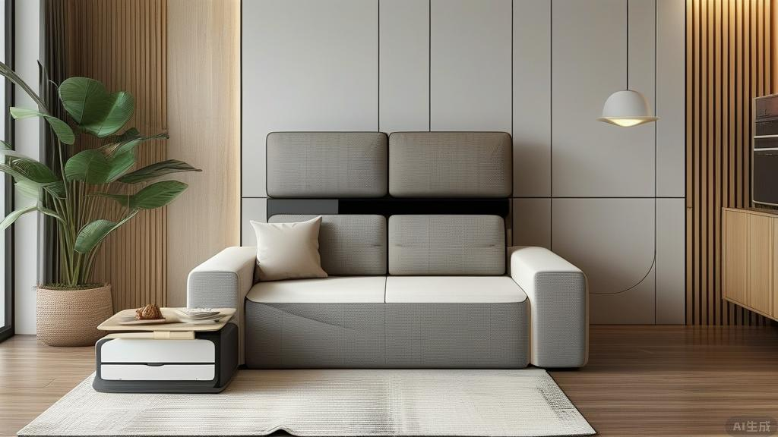
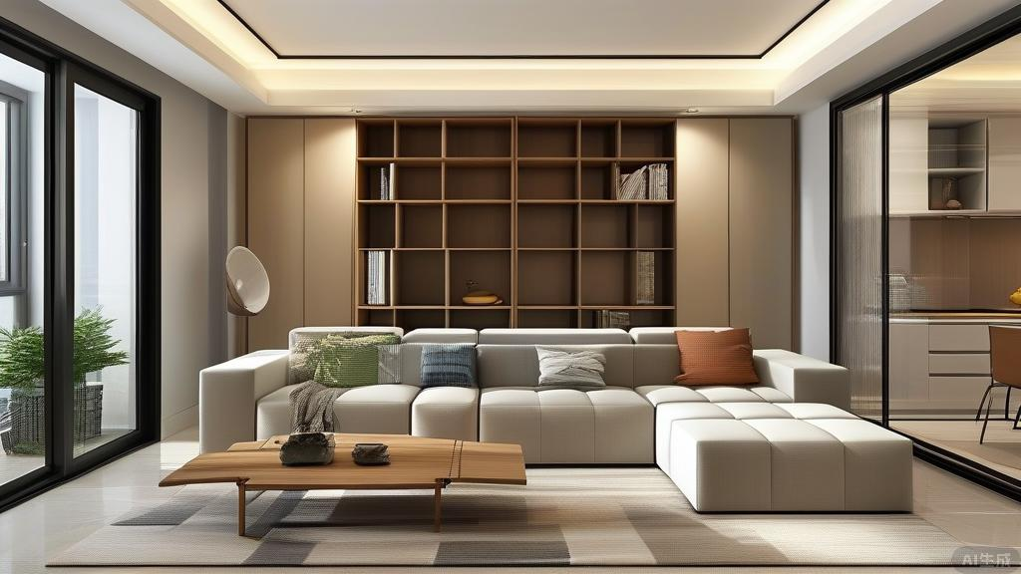
可变空间与场景化生活模式适配
场景化设计的理念
智能家具的应用
空间的可变性探索
场景化设计以用户需求为核心，通过灵活的空间布局和功能划分，实现不同生活场景的快速切换，满足现代家庭多样化的生活方式。
智能家具结合物联网技术，能够根据用户行为和使用习惯自动调整状态，为场景化生活模式提供便捷的支持，提升居住舒适度。
可变空间设计突破传统固定格局，采用模块化、多功能家具等元素，使居住空间能够随时变换用途，适应家庭成员的变化和不同的生活需求。

Slide 27
数据安全与隐私保护建筑解决方案
数据加密技术应用
01
在智能家居系统中，采用先进的数据加密技术来保护用户的隐私信息，确保数据传输和存储的安全性，有效防止黑客攻击和数据泄露。
隐私保护设计原则
02
在建筑设计初期就考虑到用户的数据安全与隐私保护，通过合理的空间布局和功能分区，最大限度地减少对用户隐私的侵扰，创造一个安全舒适的居住环境。
法律法规遵循
在实施智能家居项目时，严格遵守相关的法律法规，特别是关于个人数据保护的规定，确保所有操作都在法律框架内进行，为用户提供合法合规的服务。
03

Slide 28
06
AI与未来房型演进可能性

Slide 29
生成式设计在户型优化中应用
01
02
03
生成式设计的智能化应用
动态调整的户型结构
环境适应性的设计策略
利用人工智能的生成式设计，能够根据用户需求和场地条件自动优化户型布局，实现空间使用的最大化效率与个性化定制，为居住者创造更加舒适便捷的生活环境。
通过生成式设计技术，房屋结构可以根据居民的生活阶段和功能需求进行动态调整，如增加可变墙体以适应家庭规模的变化，或重新规划室内空间以满足不同生活场景的需求。
采用生成式设计不仅考虑建筑本身的美观性和实用性，还强调与周围环境的和谐共生，如通过模拟自然采光、通风等环境因素，使住宅设计更符合生态可持续的原则。

Slide 30
动态空间分割智能墙体技术
动态空间分割智能墙体技术，利用先进的传感器与机械结构，实现墙面的灵活移动与变换，满足不同功能区域的即时需求，为居住空间带来前所未有的灵活性。
智能墙体技术原理
该技术广泛应用于住宅、办公楼等建筑中，通过简单的操作，即可将一个大空间分割成多个小空间，或反之，极大地提高了空间的使用效率和功能性，满足多元化的生活与工作需求。
应用场景广泛
随着科技的进步和人们生活方式的变化，动态空间分割智能墙体技术将持续创新，向更加智能化、个性化方向发展，成为未来建筑设计的重要趋势之一，引领智能住宅新时代。
未来发展趋势

Slide 31
元宇宙场景下虚拟住宅体验
元宇宙住宅的沉浸式体验
01
借助虚拟现实技术，元宇宙中的住宅能提供前所未有的沉浸式体验，居民可以自由穿梭于不同场景，享受与现实世界截然不同的生活感受，这种体验突破了物理空间的限制，为居住提供了新的可能性。
虚拟住宅的社交互动功能
02
在元宇宙的虚拟住宅中，居民可以通过数字化身份进行交流和互动，无论是举行线上聚会还是参与社区活动，都能在虚拟空间里实现，这种新型的社交方式促进了人与人之间的联系，增强了社区的凝聚力。
个性化定制的虚拟空间
03
元宇宙中的虚拟住宅允许用户根据自己的喜好进行个性化定制，从室内装潢到家具布置，甚至外部环境的选择，都可以按照个人意愿设计，这种高度的自由度满足了人们对个性表达的需求，使每个虚拟住宅都成为独一无二的存在。

Slide 32
可持续发展与AI协同设计伦理
01
02
03
绿色建筑的伦理责任
智能技术的可持续发展
人工智能的道德挑战
在AI驱动的未来房型设计中，绿色建筑不仅仅是一种选择，更是一种对环境的伦理责任。这种设计强调使用可再生材料和能源，减少建筑对环境的负面影响，体现了人类对自然和谐共生的追求。
随着智能家居技术的发展，如何将这些技术与可持续发展相结合成为关键议题。这要求设计师在利用先进技术提升居住舒适度的同时，也要考虑其对资源的消耗和环境的影响，确保技术进步与环境保护相协调。
AI在未来住宅设计中的应用引发了关于隐私、安全等方面的道德讨论。设计者需要在创新和技术应用之间找到平衡点，确保技术的发展能够促进社会福祉，而不是带来新的问题和风险。

Slide 33
感谢观看！

